Slide 1


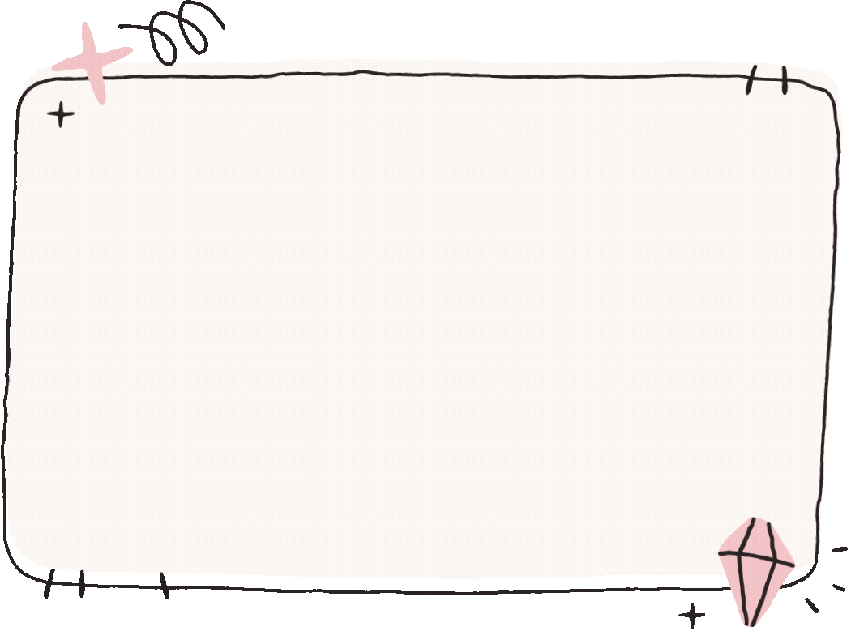





Cùng nhìn các hình ảnh sau và cho biết hình ảnh đó đề cập tới những vấn đề nào trong đời sống?

Slide 2






Slide 3
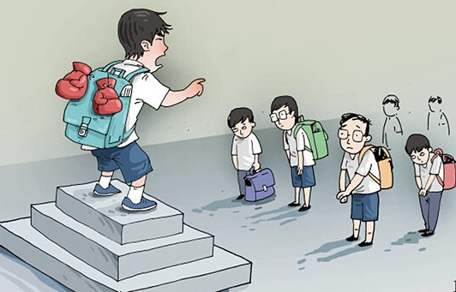

Slide 4


Slide 5


Slide 6








BÀI 8: TRẢI NGHIỆM ĐỂ TRƯỞNG THÀNH
VIẾT BÀI VĂN NGHỊ LUẬN
VỀ MỘT VẤN ĐỀ
TRONG ĐỜI SỐNG
(ý kiến không đồng tình/phản đối)

Slide 7




I. TÌM HIỂU YÊU CẦU CỦA KIỂU VĂN BẢN
1. Yêu cầu của kiểu bài
  HS thực hiện các nhiệm vụ theo cặp đôi sau đó viết nhanh ra giấy trong 1 phút.
  HS xem video và thực hiện yêu cầu (phiếu học tập số 1)

Slide 8
I. TÌM HIỂU YÊU CẦU CỦA KIỂU VĂN BẢN
1. Yêu cầu của kiểu bài
  Mục đích viết bài văn nghị luận trình bày ý kiến phản đối về một vấn đề trong đời sống là gì?
  Bài văn nghị luận trình bày ý kiến phản đối về một vấn đề trong đời sống cần đáp ứng yêu cầu gì?

Slide 9

I. TÌM HIỂU YÊU CẦU CỦA KIỂU VĂN BẢN
1. Yêu cầu của kiểu bài
Trường học nên dạy học sinh tranh luận với cha mẹ.
(6p49 đến 14p50 )
Notes:
GV phát video từ 6p49 đến 14p50 (đội trình bày ý kiến phản đối)
https://www.youtube.com/watch?v=qwCS1H-mDiQ

Slide 10
I. YÊU CẦU KIỂU BÀI
1. Yêu cầu của kiểu bài
  Nêu được vấn đề, làm rõ thực chất của vấn đề
  Trình bày rõ ràng ý kiến phản đối của người viết về một quan niệm, cách hiểu khác
  Đưa ra được lí lẽ và bằng chứng để chứng tỏ ý kiến phản đối là hoàn toàn có cơ sở

Slide 11




2. Bảng kiểm tham khảo
 | Tiêu chí | Đ | CĐ
Đặt vấn đề | Giới thiệu được vấn đề cần bàn luận
Đặt vấn đề | Nêu được ý kiến tán thành hay phản đối vấn đề cần bàn luận
Giải quyết vấn đề | Giải thích những từ ngữ, khái niệm quan trọng (nếu có)
Giải quyết vấn đề | Nêu được ít nhất hai lí lẽ thuyết phục, chặt chẽ để làm rõ ý kiến
Giải quyết vấn đề | Nêu được bằng chứng đa dạng, thuyết phục để củng cố cho lí lẽ
Giải quyết vấn đề | Sắp xếp các lí lẽ, bằng chứng theo một trình tự hợp lí
Giải quyết vấn đề | Lật lại vấn đề, bổ sung ý kiến để cách nhìn về vấn đề thêm toàn diện
Kết thúc vấn đề | Khẳng định lại ý kiến của mình
Kết thúc vấn đề | Đề xuất giải pháp, bài học nhận thức và phương hướng hành động

